Slide 1

Pengenalan Spring Framework

Slide 2
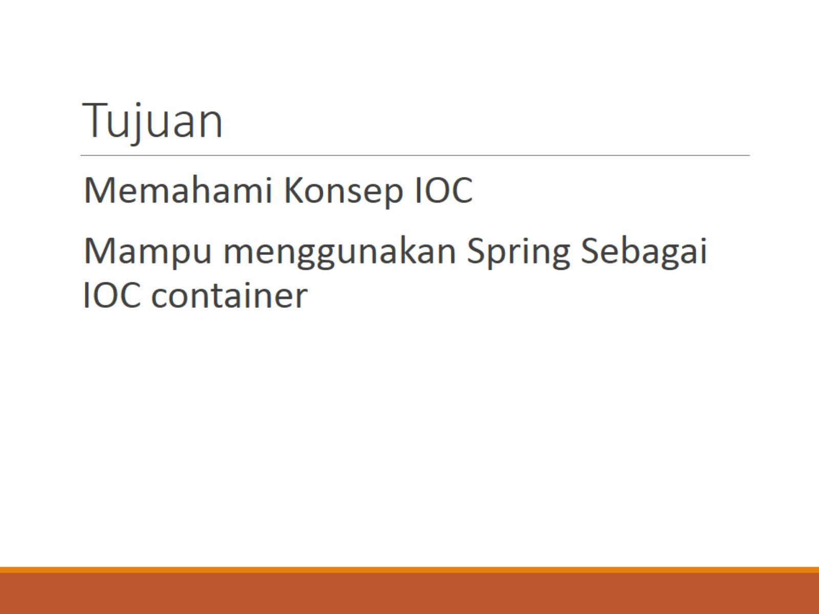
Tujuan

Slide 3
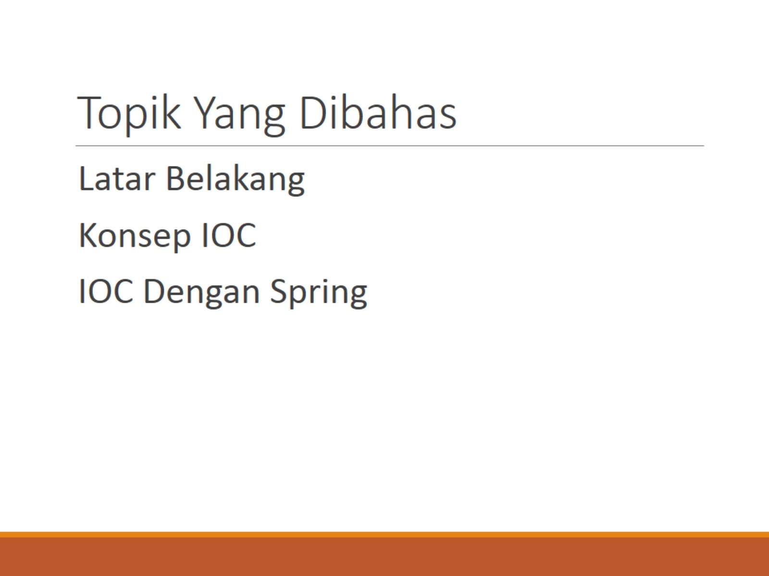
Topik Yang Dibahas

Slide 4
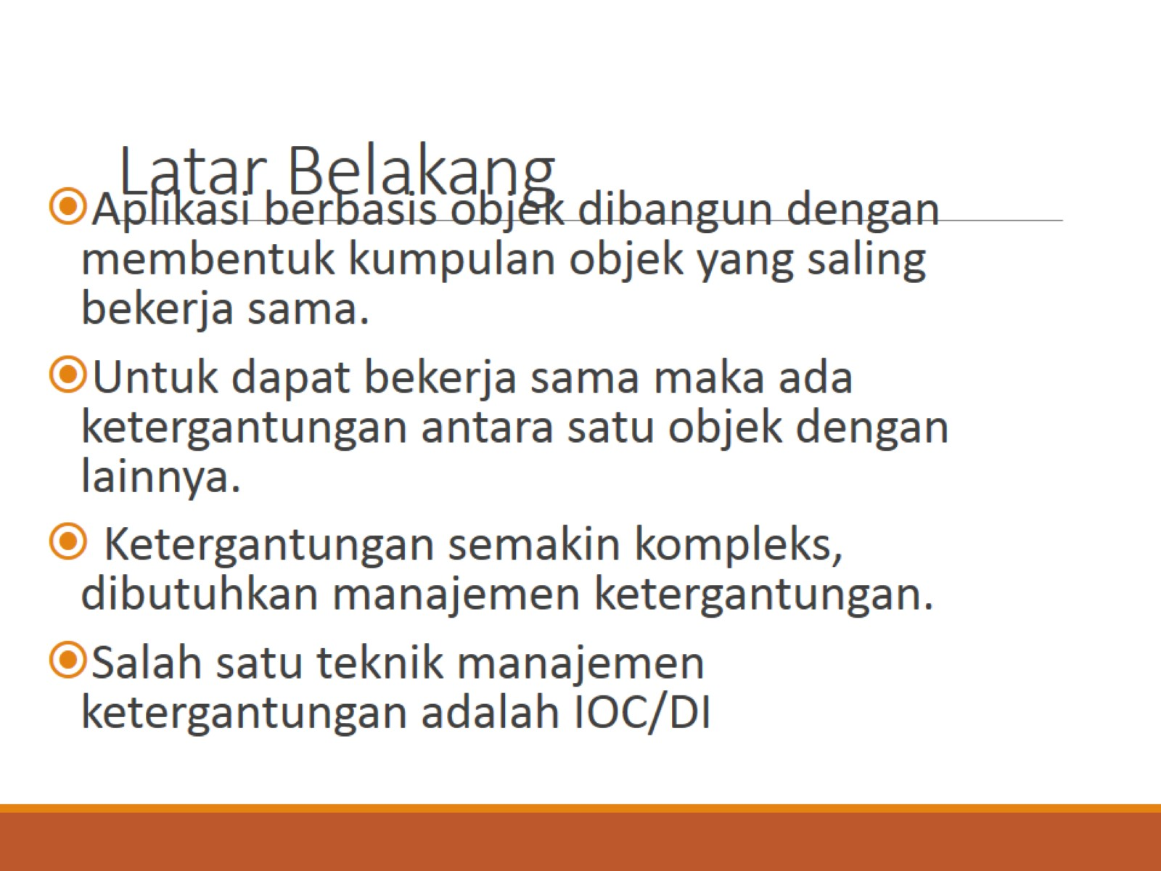
Latar Belakang

Slide 5
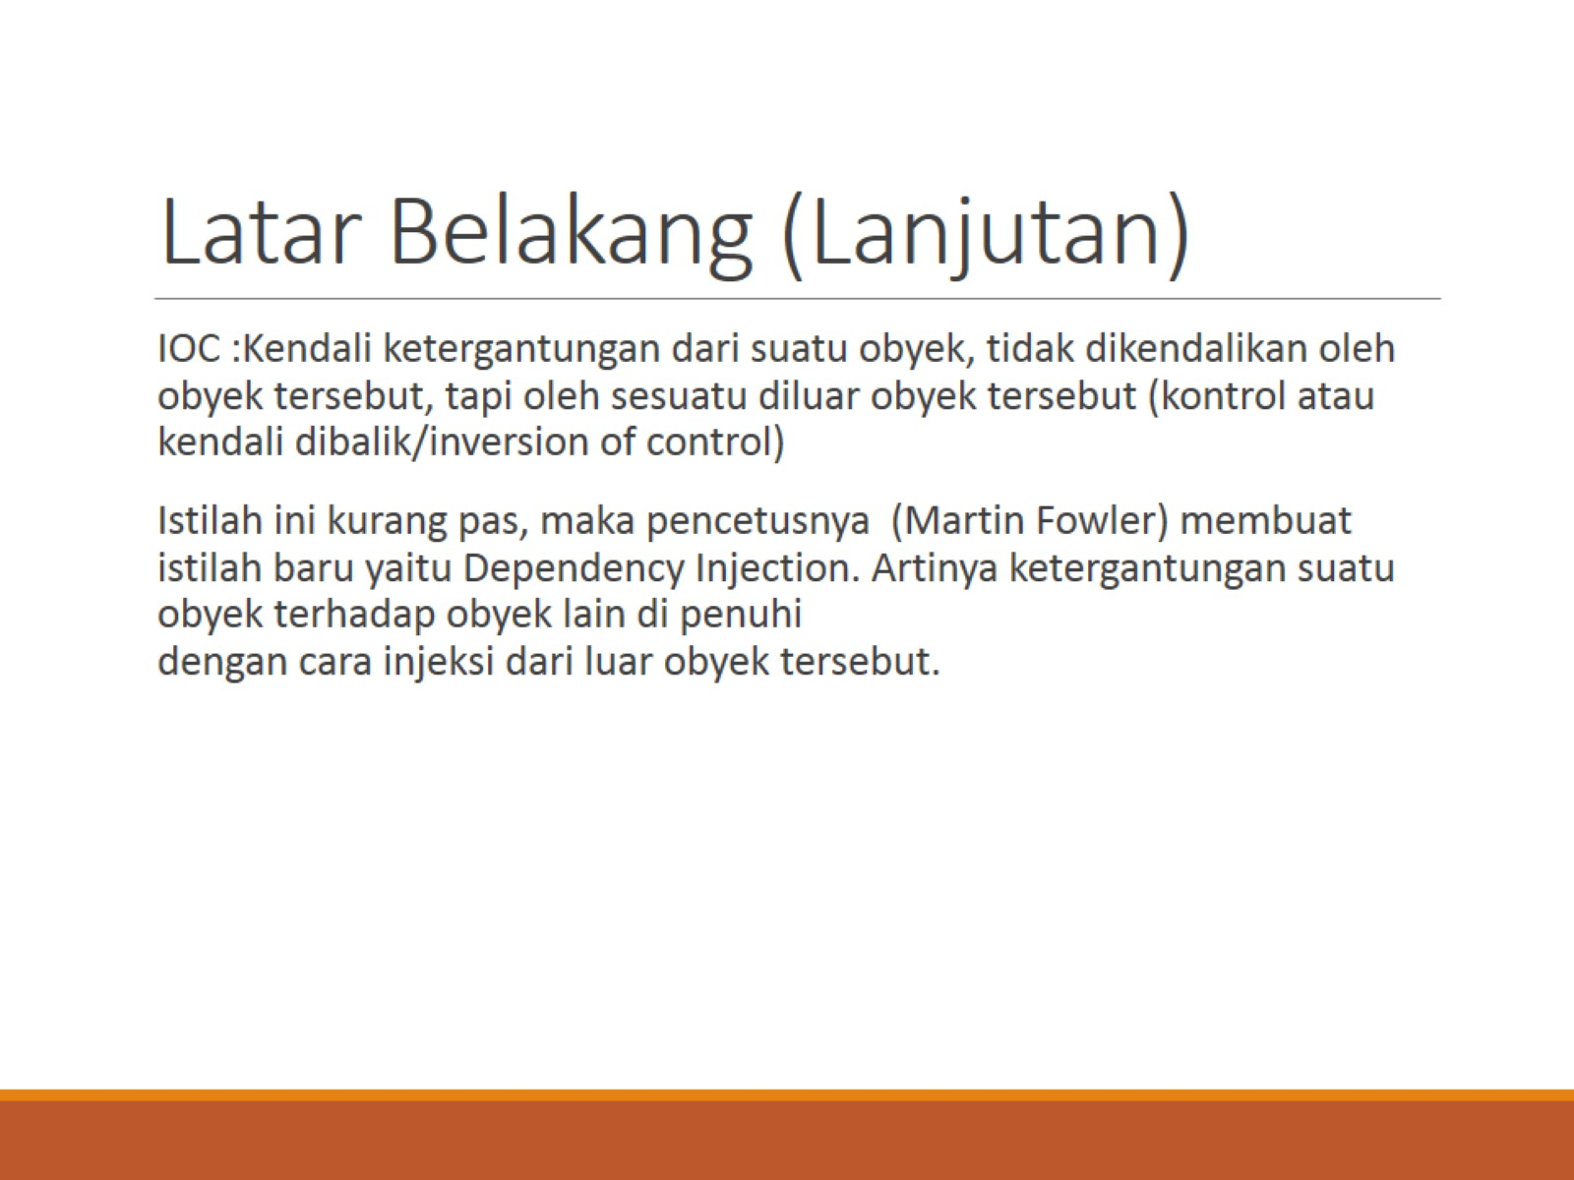
Latar Belakang (Lanjutan)

Slide 6
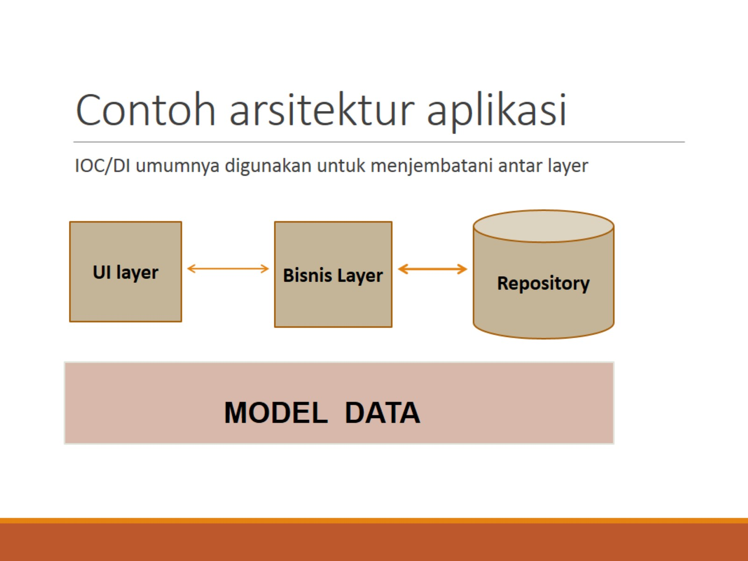
Contoh arsitektur aplikasi

Slide 7
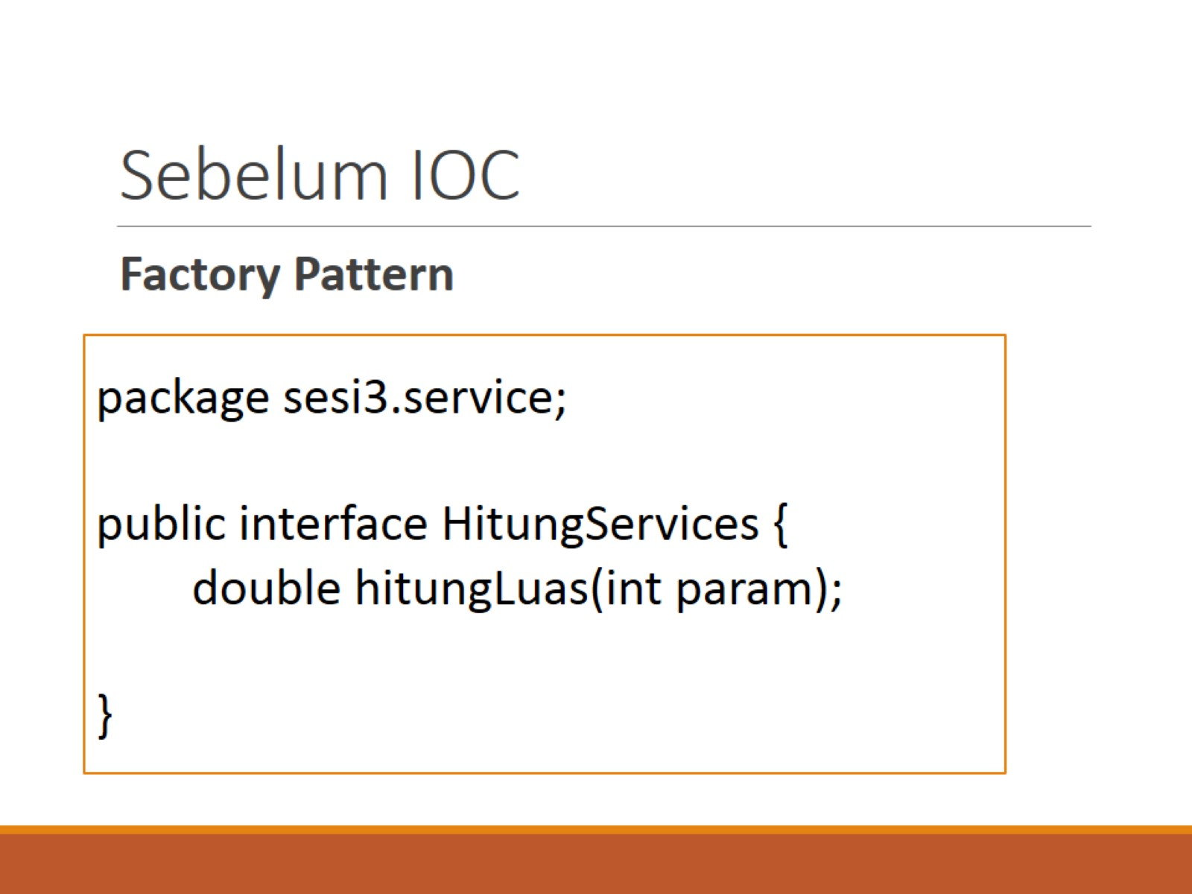
Sebelum IOC

Slide 8
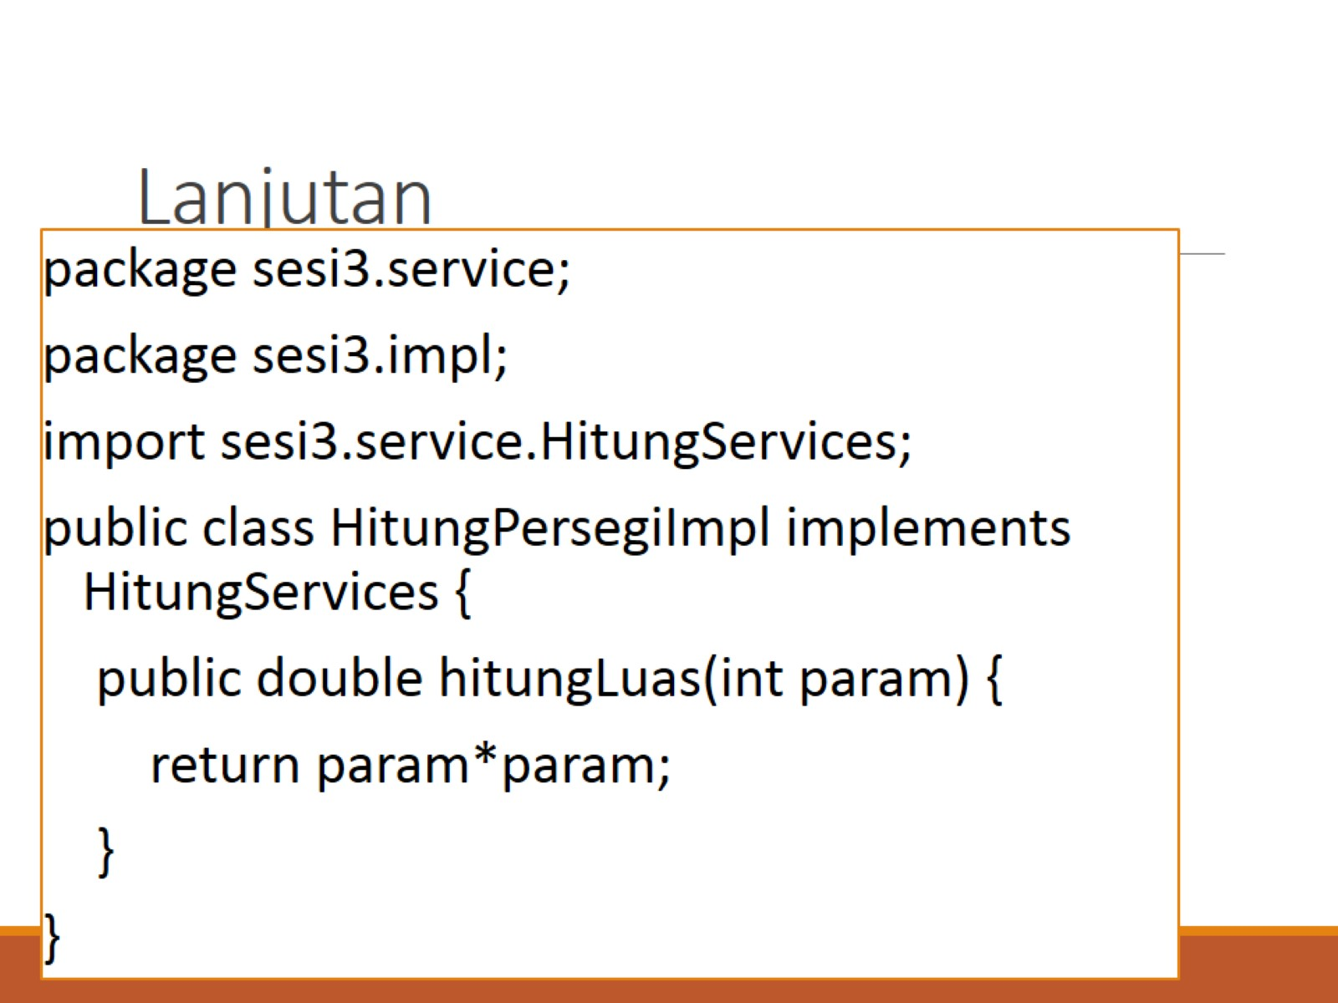
Lanjutan

Slide 9
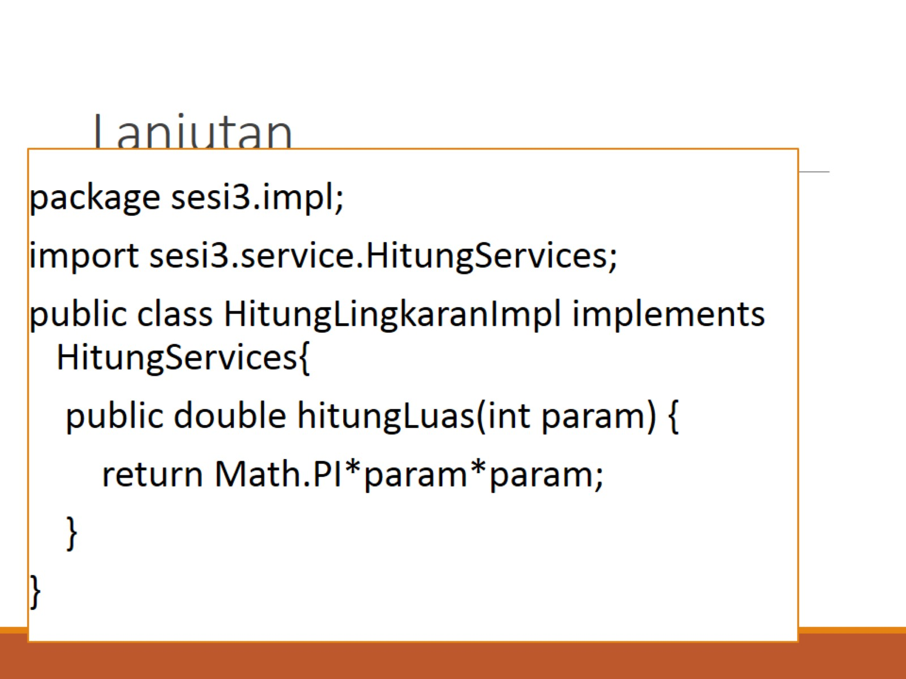
Lanjutan

Slide 10
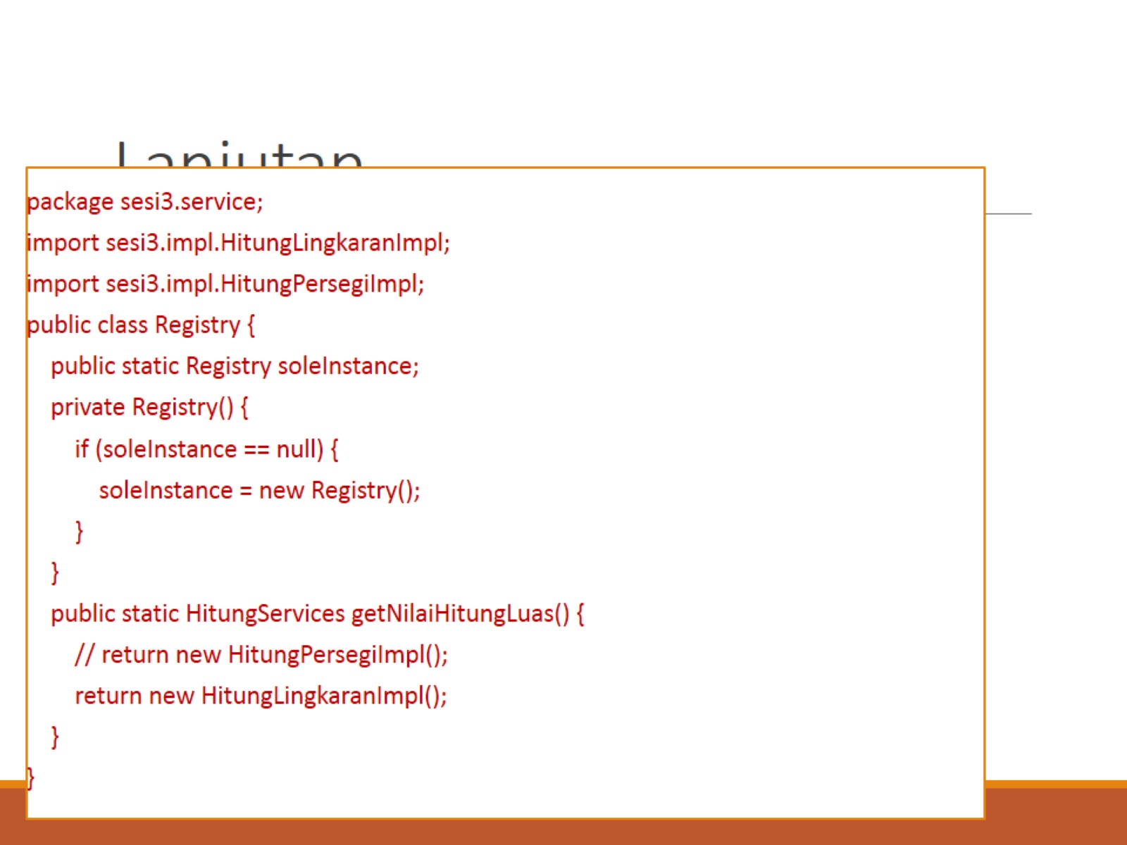
Lanjutan

Slide 11
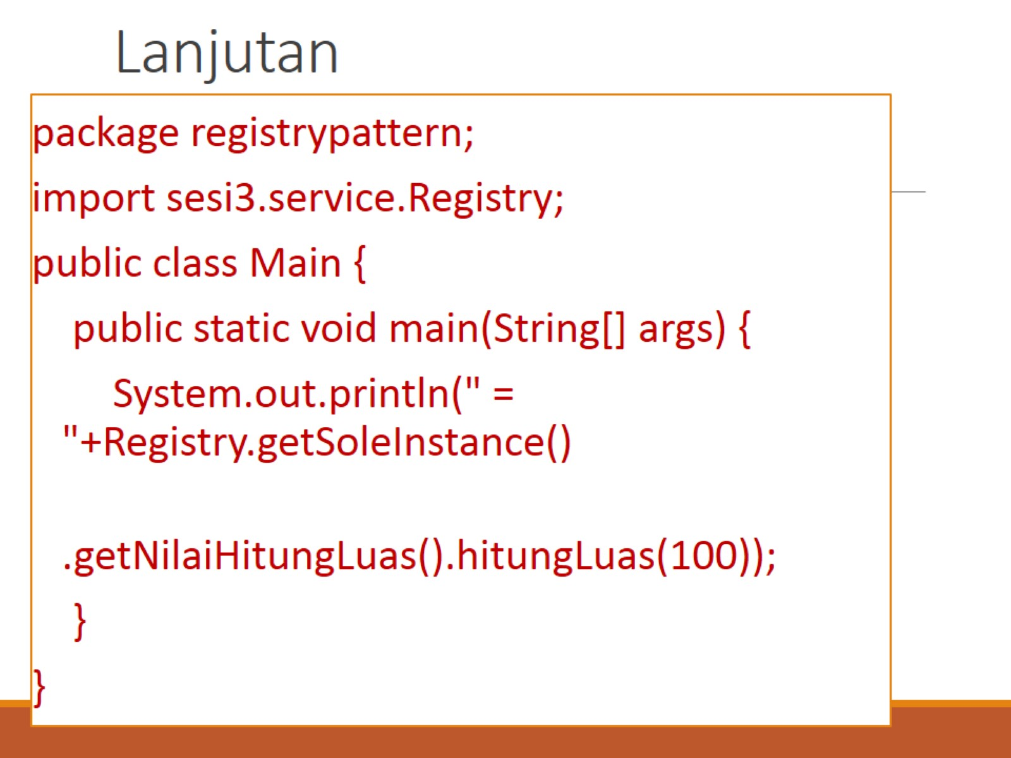
Lanjutan

Slide 12
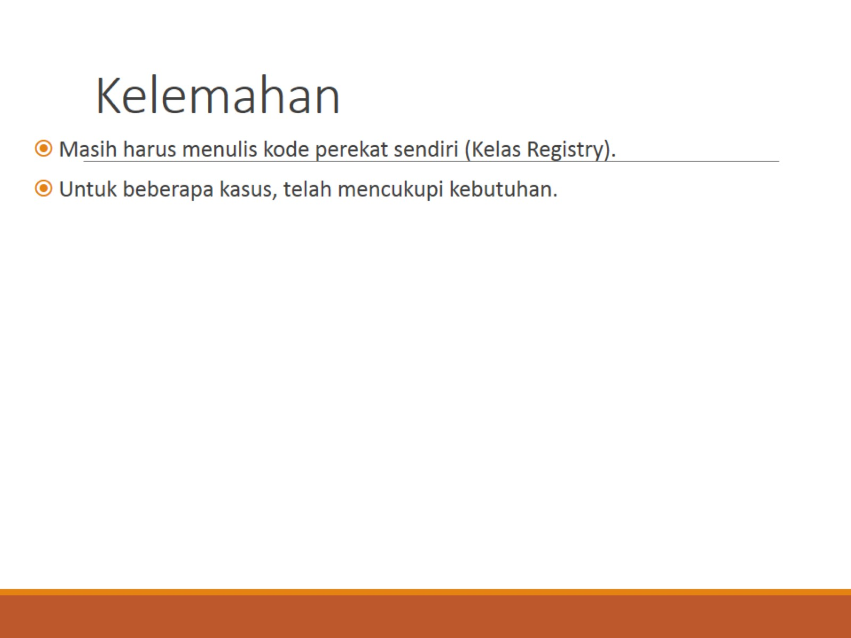
Kelemahan

Slide 13
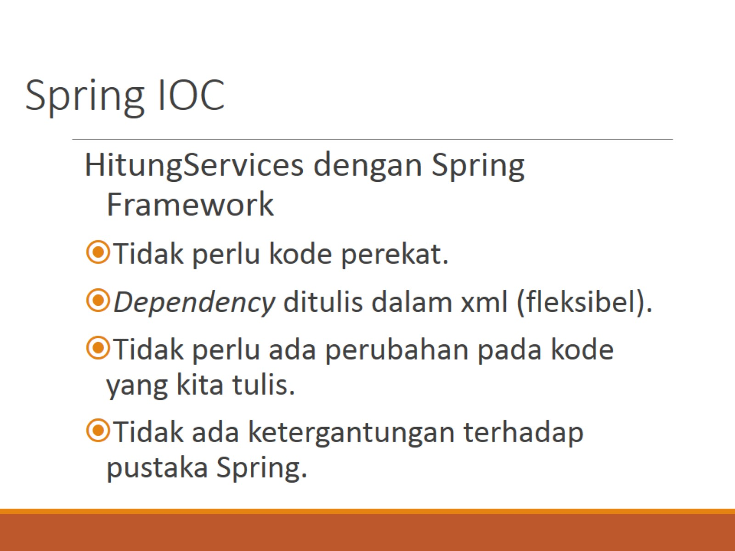
Spring IOC

Slide 14
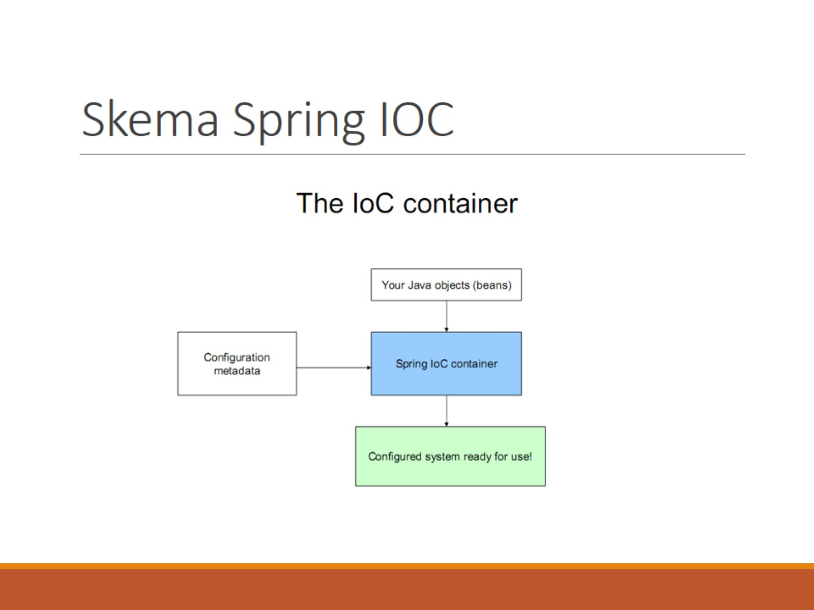
Skema Spring IOC

Slide 15
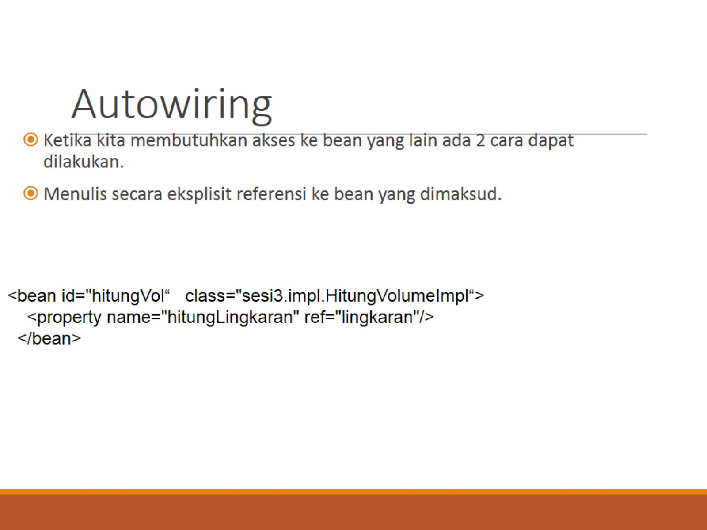
Autowiring

Slide 16
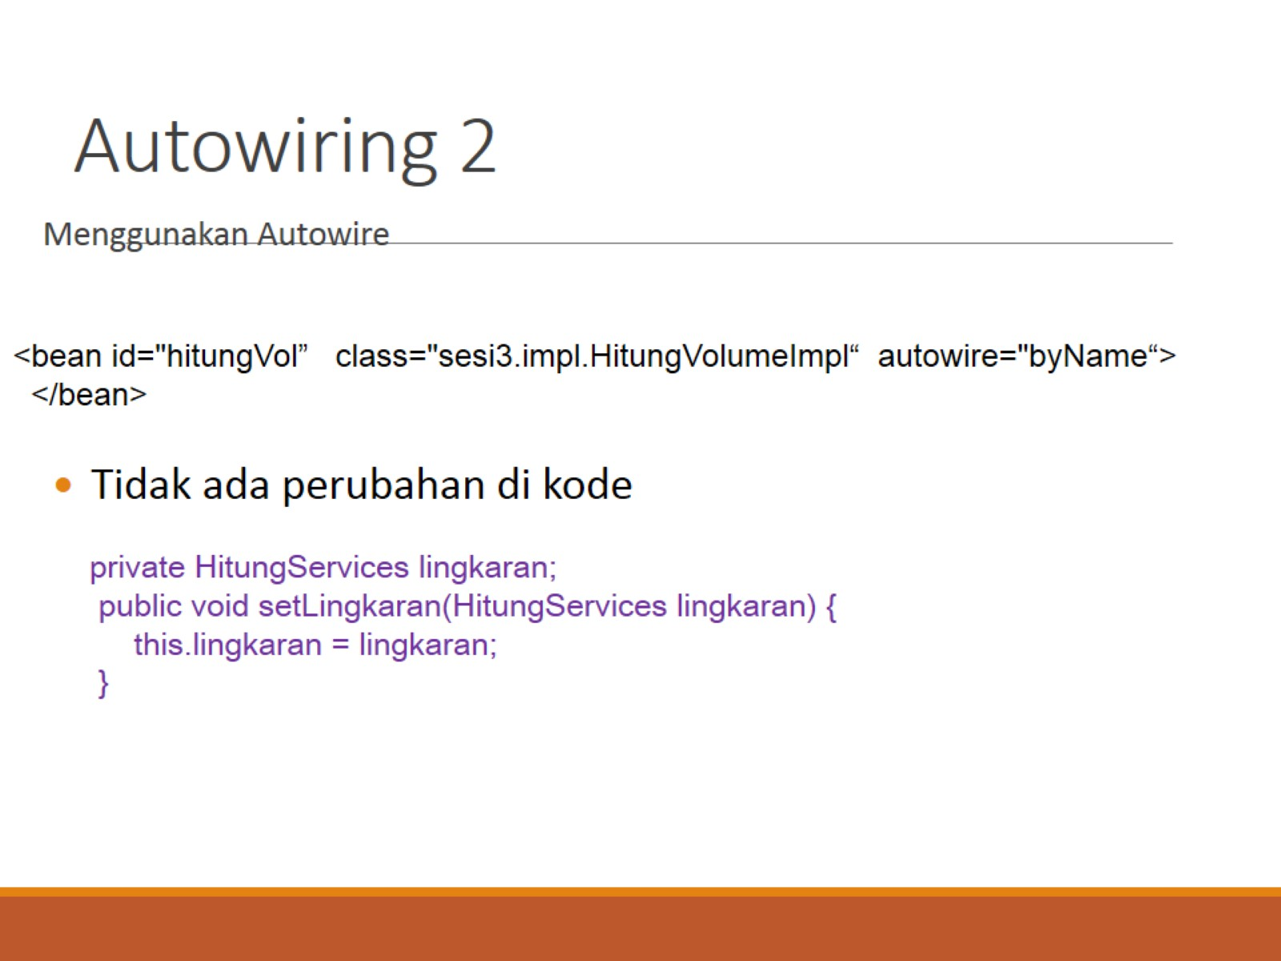
Autowiring 2

Slide 17
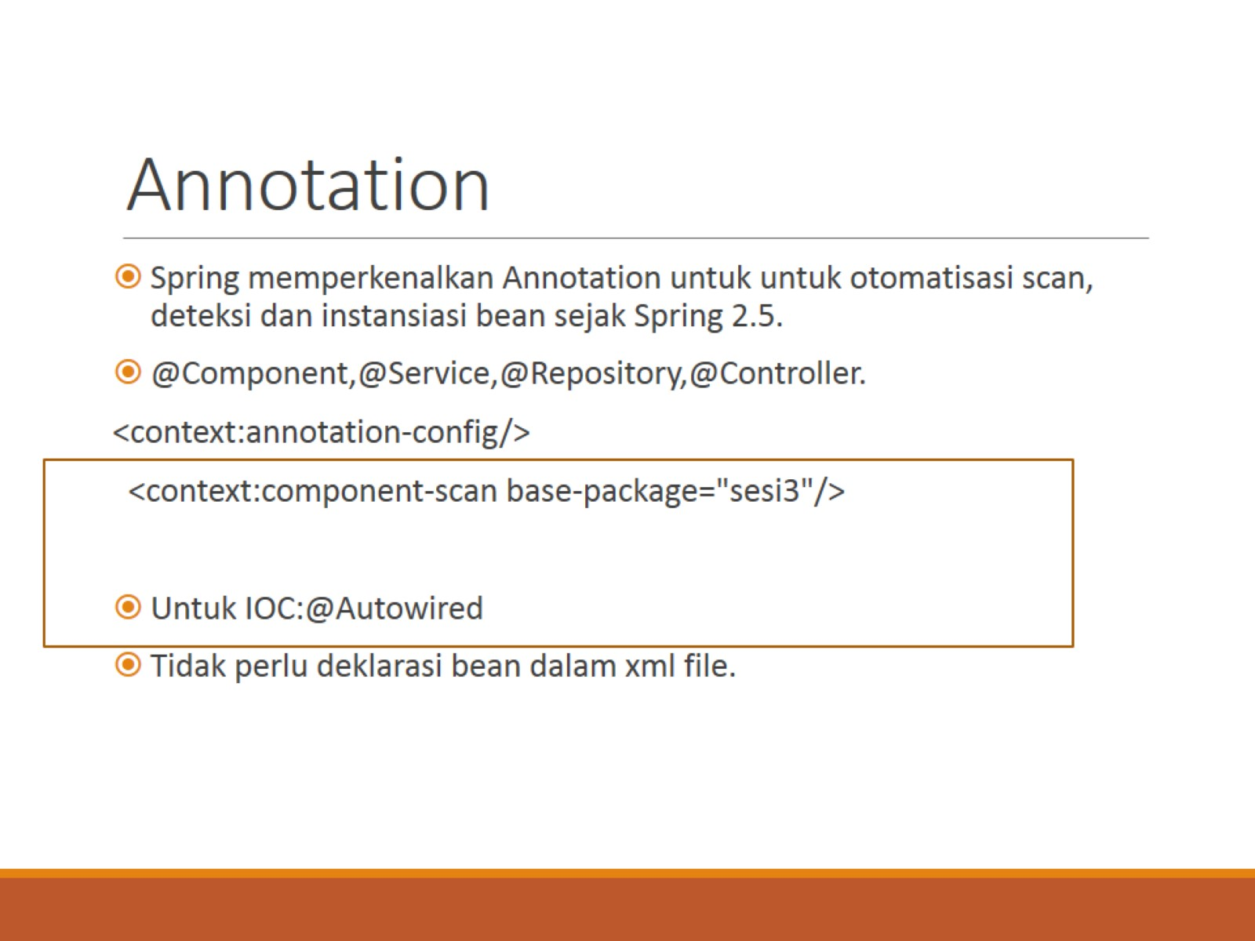
Annotation

Slide 18
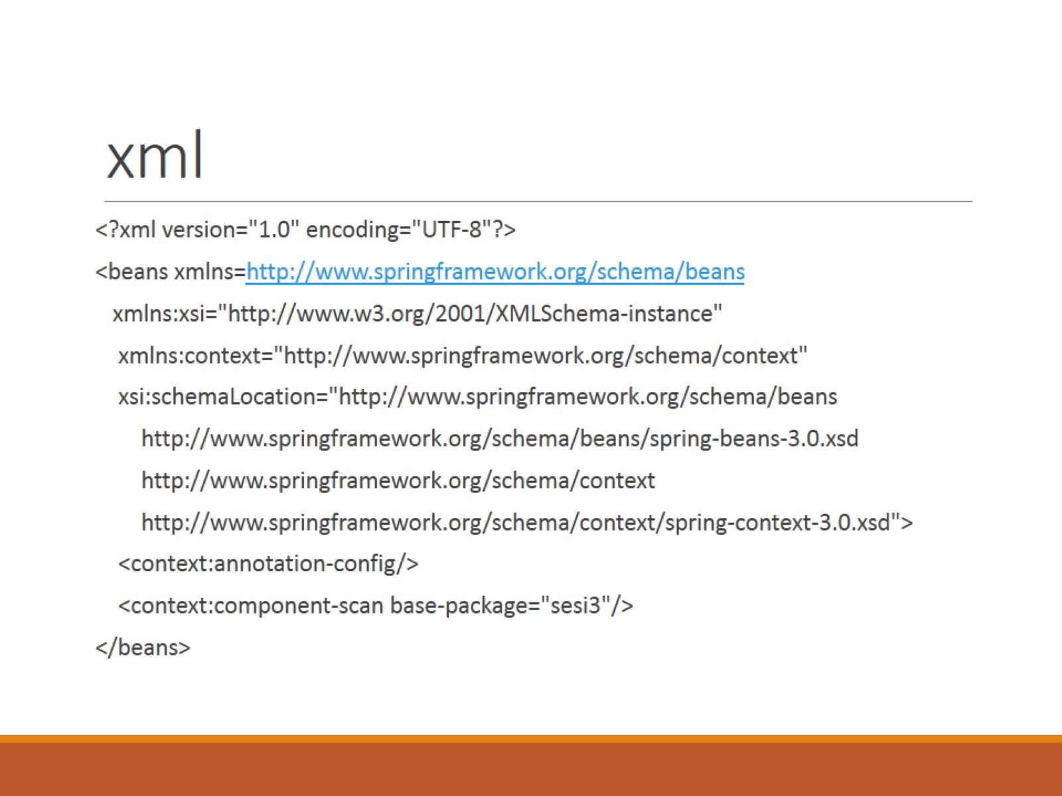
xml

Slide 19
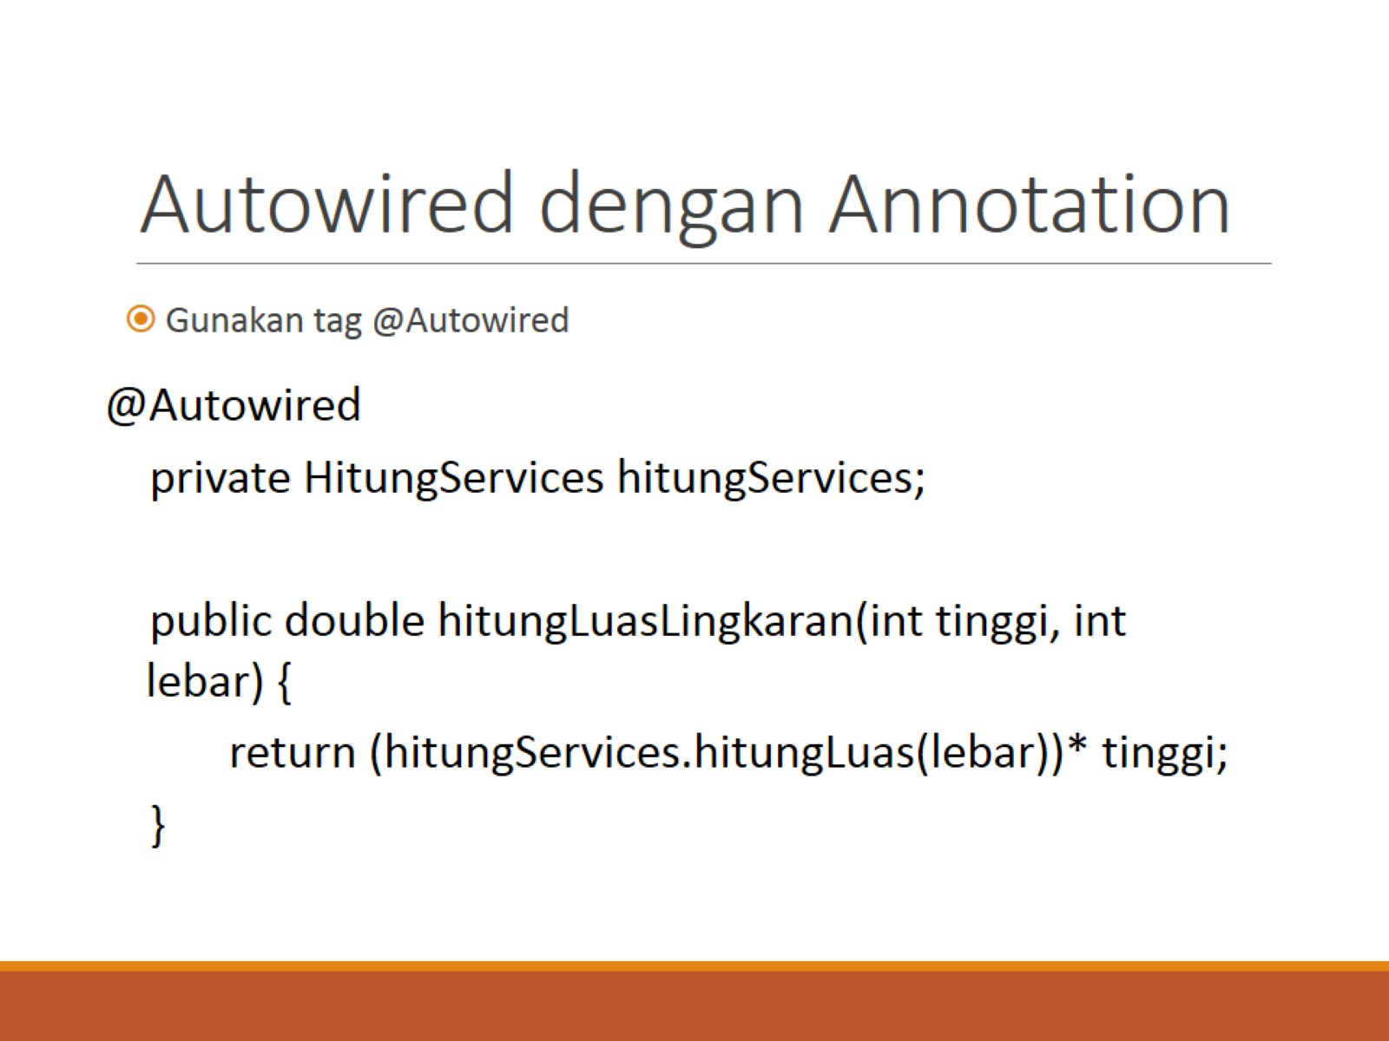
Autowired dengan Annotation

